Slide 1
Engenharia de software iii
Prof. Me. Warner Brezolin
wbrezolin@gmail.com

Slide 2
ADD – Attribute-Driven Design
Este método abrange todos os aspectos necessários para a criação de um design de arquitetura eficaz.
O processo é dividido em rodadas, que podem ser alocadas, por exemplo, em sprints.
Durante cada rodada, ocorrem várias interações de design, garantindo um enfoque consistente nos atributos de qualidade.
Além disso, o método reconhece a importância da análise e documentação como componentes essenciais do processo de design.

Slide 3
Passo 1: Revisar as Entradas
Revisar as entradas: significa verificar se temos todas as informações que precisamos para iniciar o projeto.
Suficientes para cumprir o propósito da arquitetura: quer dizer que essas informações devem ser suficientes para construir o sistema da maneira que queremos.
Funcionalidades primárias e atributos de qualidade: são as características mais importantes do sistema, como o que ele deve fazer e como ele deve funcionar.
Levantados e priorizados junto aos stakeholders: indica que essas características já foram definidas em conjunto com as pessoas envolvidas no projeto.

Slide 4
Passo 2: Estabelecer o objetivo da iteração dos drivers selecionados
A cada etapa do design, o sistema é construído um pouco mais, seguindo um modelo de desenvolvimento gradual. Em cada etapa, podemos fazer vários ajustes e melhorias (iterações) para alcançar um objetivo específico.
Rodada de design: Cada etapa do processo de criação.
Incremento: Uma adição ou melhoria.
Modelo de desenvolvimento incremental: Forma de construir algo adicionando partes gradualmente.
Iterações: Ajustes e melhorias feitos em cada etapa.
Caso de uso: Uma tarefa específica que o sistema deve realizar.
Arquitetura de referência: Um modelo de sistema já existente que pode servir como base para um novo projeto.
Drivers: considerações significantemente críticas para o sucesso de um sistema de software

Slide 5
Passo 3: Escolher um ou mais elementos do sistema para refinar
Dependendo da seleção realizada no passo anterior, um ou mais elementos podem ser escolhidos para refinamento, utilizando as abordagens:
Top-Down
Bottom-Up
Detalhamento de Elementos Identificados em Iterações Anteriores
Sistemas novos em domínios conhecidos geralmente seguem uma abordagem top-down. Em sistemas existentes, pode ser mais eficaz realizar o passo 3 antes do passo 2.

Slide 6
Passo 4: Escolha um ou mais conceitos de design que satisfaçam os drivers selecionados
Selecionar os conceitos de design é uma tarefa desafiadora, pois existem inúmeras opções para cada tipo de conceito. A combinação dessas opções pode gerar um grande número de alternativas.
Exemplo: Imagine que você está projetando um aplicativo de celular para pedir comida.
Conceitos de design: Cada decisão que você precisa tomar é um conceito de design. Por exemplo, você precisa decidir:
Qual será a cor principal do aplicativo? Quais informações vão aparecer na tela inicial? Como o usuário vai fazer o pagamento?

Slide 7
Passo 5: Instancie elementos arquiteturais, aloque responsabilidade e defina interfaces
Quando escolhemos uma ideia geral para o nosso projeto (conceito de design), precisamos torná-la mais específica. Por exemplo, se decidirmos usar camadas para organizar o nosso software, precisamos definir quantas camadas vamos usar.
Mas só definir o número de camadas não é suficiente. Precisamos dizer o que cada camada faz. Por exemplo, uma camada pode ser responsável por mostrar as informações na tela e outra por guardar os dados do usuário.
Além disso, precisamos definir como as diferentes partes do sistema vão se comunicar. Por exemplo, se tivermos uma camada que cuida da interface do usuário e outra que cuida do banco de dados, precisamos decidir como essas duas camadas vão "conversar" entre si.

Slide 8
Passo 6: Esboçar as visões e registrar as decisões arquiteturais
No começo do projeto, as ideias são mais como rascunhos. São realizadas anotações das principais decisões, mas não tem um documento formal e completo. Só depois de várias mudanças e ajustes é que a documentação fica pronta.
No início de um projeto, a documentação é mais básica e focada nas ideias principais. À medida que o projeto avança, a documentação se torna mais detalhada e completa.

Slide 9
Passo 7: Realizar a análise do design atual e revisar o objetivo da iteração e o atingimento do propósito de design
É essencial avaliar se as decisões tomadas são, de fato, "boas decisões". Para garantir a imparcialidade, o design e a análise da arquitetura devem ser conduzidos por equipes diferentes.

Slide 10
Seguindo o Roadmap para tipos de sistemas
Duas Grandes Categorias de Sistemas
Greenfield (Sistemas Novos)
Domínios Maduros: Bem conhecidos, com infraestrutura e base de conhecimento estabelecidas.
Domínios Novos: Menos infraestrutura e base de conhecimento, exigindo maior inovação.
Brownfield (Sistemas Existentes)
Funcionalidades ou melhorias são implementados sobre sistemas já existentes
Cada uma dessas categorias possui abordagens específicas para realizar o design de maneira apropriada.

Slide 11
Sistemas Novos e Domínios Maduros
Exemplos de domínios maduros:
Sistemas desktop
Aplicações interativas que executam em aplicativos móveis
Aplicações coorporativas que são acessadas por navegadores web
As preocupações arquiteturais para domínios maduros são bem conhecidas, suportadas e documentadas

Slide 12
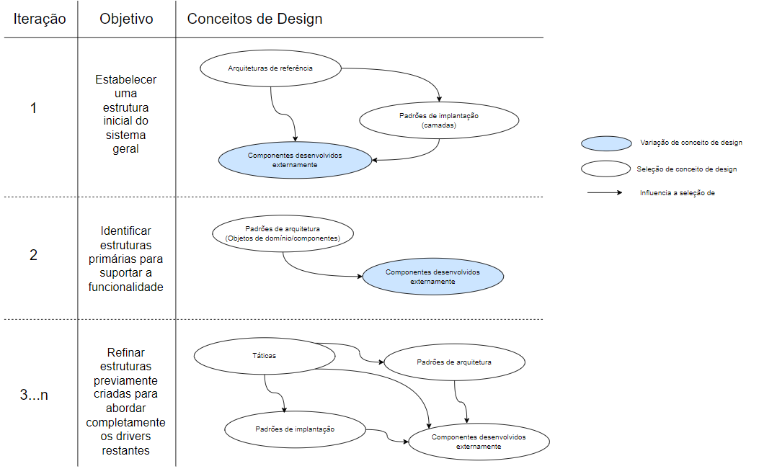
Roadmap para Sistemas Novos em Domínios Maduros

Slide 13
Sistemas Novos em Domínios Novos
Pode não existir
Arquitetura de referência
Frameworks
Componentes prontos
Conceitos de design de propósito geral, táticas e padrões podem te guiar juntamente com prototipação
Iterações precisarão refinar continuamente a arquitetura até que ela enderece completamente os drivers

Slide 14
Sistemas Existentes
É essencial ter um entendimento claro da arquitetura do sistema existente.

Slide 15
Identificando e selecionando conceitos de design
“Um bom cientista é a pessoa com ideias originais. Um bom engenheiro é a pessoa que faz um design que funcione com o menor número de ideias originais possível.”
Freeman Dyson, Físico
Se você é engenheiro, evite reinventar a roda. A criatividade é fundamental para combinar soluções existentes e resolver problemas de forma eficaz.

Slide 16
Identificando conceitos de design
Na seleção de conceitos de design, é possível combiná-los, incluindo táticas, estilos arquiteturais, frameworks, entre outros.
As fontes de pesquisa para identificar alternativas incluem:
Melhores práticas
Seu próprio conhecimento e experiência
O conhecimento e a experiência de outros

Slide 17
Selecionando conceitos de design
A seleção dos conceitos de design tem que seguir algum critério
Prós/Contra/Custo
SWOT (Forças, Fraquezas, Oportunidades e Ameaças)
CBAM (Cost benefit analysis method)
outros
Criação de protótipos
5 a 10 vezes mais caro do que análise pura
Justifica o custo em casos de grande importância e incerteza em relação a decisão

Slide 18
Produzindo estruturas
Estrutura de Módulo
Elementos Estáticos: Elementos estáticos são componentes do sistema que são definidos e organizados antes da execução do software.
Exemplos:
Arquivos: Contêm código-fonte, scripts, ou outros tipos de dados que compõem o sistema. São organizados hierarquicamente em diretórios, facilitando a modularização e o gerenciamento do código.
Módulos: Blocos de código que encapsulam funções, procedimentos ou classes relacionadas, proporcionando reuso e manutenção simplificada. Em linguagens como Python, um módulo pode ser um único arquivo .py que agrupa funções e classes relacionadas.
Classes: Definem a estrutura e o comportamento dos objetos no sistema, servindo como "modelos" para a criação de instâncias. As classes encapsulam atributos e métodos, promovendo a reutilização de código e facilitando a implementação de padrões de design orientados a objetos.

Slide 19
Produzindo estruturas
Estrutura de Componentes e Conectores (C&C)
Elementos Dinâmicos: Elementos dinâmicos são os componentes do sistema que podem mudar ou ser ativados durante a execução do software. Eles representam as partes móveis do sistema, que interagem e se coordenam para executar as funções necessárias.
Exemplos:
Processos: Unidades independentes de execução que operam de forma isolada ou em conjunto dentro do sistema. Por exemplo, em um sistema operacional, o navegador web e o editor de texto são executados como processos separados.
Threads: Subdivisões de um processo que compartilham o mesmo espaço de memória, mas podem ser executadas paralelamente. Por exemplo, em um aplicativo de streaming de vídeo, uma thread pode gerenciar o fluxo de vídeo enquanto outra lida com a interface do usuário.
Conectores (Connectors): Mecanismos que permitem a comunicação entre componentes, como chamadas de função, passagens de mensagem, ou fluxos de dados. Por exemplo, em uma aplicação cliente-servidor, os conectores podem ser representados por APIs ou sockets que facilitam a troca de informações entre o cliente e o servidor.

Slide 20
Produzindo estruturas
Estrutura de Alocação
Elementos Variados: Na estrutura de alocação, diferentes tipos de elementos são considerados, abrangendo tanto componentes de software quanto de hardware, além de recursos humanos. Esses elementos são mapeados para garantir que o sistema funcione de forma eficiente e esteja devidamente suportado pelos recursos físicos e organizacionais.
Exemplos:
Hardware (Computadores e Dispositivos): Representa os recursos físicos onde o software é executado. Isso inclui servidores, computadores pessoais, dispositivos móveis, sensores e outros equipamentos necessários para suportar a operação do sistema.
Sistema de Arquivos: Estrutura lógica usada para armazenar, organizar e acessar os dados no hardware. Pode incluir diretórios, subdiretórios e arquivos que suportam a operação do software, como logs de sistema, arquivos de configuração e bancos de dados.
Equipes de Desenvolvimento: Representa o recurso humano alocado para a criação, manutenção e evolução do software. Isso inclui desenvolvedores, arquitetos de software, testers e gerentes de projeto.

Slide 21
Associar responsabilidades e identificar propriedades
Cada elemento criado deve ter suas responsabilidades definidas
Isto ajuda:
Aumentar a Coesão: Garantindo que cada elemento cumpra apenas as responsabilidades que lhe foram atribuídas, promovendo um design mais organizado e focado.
Reduzir o Acoplamento: Evitando que os elementos conheçam detalhes de implementação uns dos outros, o que favorece a modularidade e a facilidade de manutenção.
Definir as Propriedades dos Elementos:
As propriedades dos elementos são essenciais para a documentação clara e para uma análise criteriosa do design. Essas propriedades incluem aspectos como configurações, gerenciamento de recursos, especificações de hardware, entre outros, e ajudam a garantir que o design atenda aos requisitos funcionais e não funcionais do sistema.

Slide 22
Estabelecer as relações entre os elementos
Definir como dois elementos específicos se comunicam
Síncrono ou Assíncrono
Qual o protocolo utilizado?
A que taxa a informação é transferida?
Podem ter grande influência em algumas propriedades de qualidade

Slide 23
Definir Interfaces
Interfaces são especificações contratuais que permitem que elementos troquem informações e colaborem
Duas categorias de interfaces:
Internas – entre elementos do sistema
Externas – entre elementos do sistema e elementos externos

Slide 24
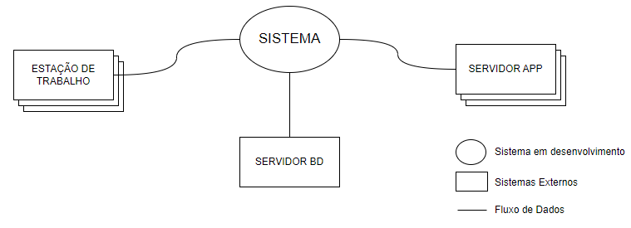
Interfaces Externas
Podem representar restrições ao sistema
Deve existir pelo menos uma por sistema
Podem ser modeladas com o diagrama de contexto

Slide 25
Interfaces Internas
Definidas em diferentes níveis dependendo da iteração
Inicialmente as interfaces internas podem ser definidas em termos textuais entre módulos ou grandes componentes
Refinadas para as funcionalidades primárias pela equipe de arquitetura utilizando geralmente diagramas de sequência
Para funcionalidades não primárias pode ser feita como etapa do design do software por equipe separada (design de interação entre elementos)

Slide 26
Interfaces Internas
APIs Internas (Application Programming Interfaces):
Exemplo: Uma API utilizada por diferentes módulos de um sistema de e-commerce para acessar dados de usuários, como histórico de compras ou informações de pagamento.
Interfaces de Módulo a Módulo:
Exemplo: A interface entre um módulo de autenticação e um módulo de gerenciamento de usuários em um sistema de gerenciamento de identidade.
Interfaces de Componentes de Dados:
Exemplo: A interface que conecta um serviço de busca de produtos com o banco de dados central em um sistema de catálogo de produtos.
Interfaces de Comunicação entre Processos (IPC - Inter-Process Communication):
Exemplo: Um sistema de mensagens entre processos em um sistema operacional que permite que diferentes aplicações compartilhem informações ou coordenem ações.

Slide 27
Interfaces Internas
Interfaces de Configuração:
Exemplo: Um arquivo de configuração interno que define parâmetros como conexões de banco de dados, limites de recursos, ou opções de log em um servidor de aplicação.
Interfaces de Middleware:
Exemplo: A interface de um middleware que intermedia a comunicação entre um servidor web e um sistema de banco de dados em uma aplicação empresarial.
Interfaces de Serviços Internos:
Exemplo: Um serviço de notificação interno que diferentes módulos do sistema podem utilizar para enviar alertas ou atualizações aos usuários.
Interfaces de Logging e Monitoramento:
Exemplo: Uma interface que permite a diferentes módulos de um sistema reportar logs de erros ou eventos importantes para um serviço central de monitoramento.

Slide 28
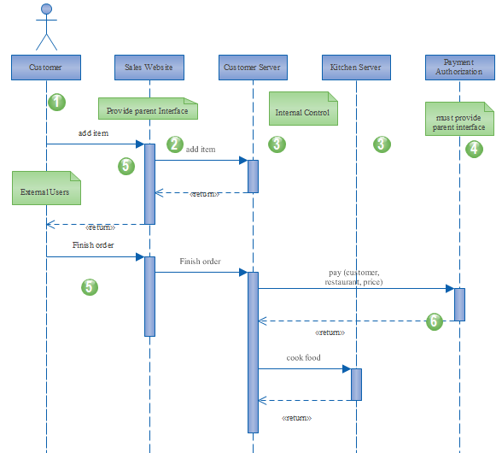
Interfaces Internas

Slide 29
Criando documentação preliminar durante o design
Registrando esboços das visões
Pode ser registrado em ferramentas CASE, como fotos de quadros, ou qualquer outra forma rudimentar
Registrar as responsabilidades dos elementos conforme eles vão sendo criados
Não é necessário documentar tudo
A documentação deve ser direcionada para um propósito específico, seja ele análise, construção ou educação. Identifique o objetivo que você deseja alcançar com a modelagem e documente de forma a atender a esse propósito, concentrando-se em mitigar os riscos relacionados às principais preocupações do projeto.

Slide 30
Documentação baseada em cenários
Uma vez selecionados os cenários principais ou de qualidade, estes deverão ser explicados para os revisores, e isto exige documentação
Durante uma apresentação você deve pelo menos tentar ter os seguintes elementos em um mesmo documento:
Apresentação primária – Estruturas que foram criadas
Tabela com as responsabilidades dos elementos
Decisões de design relevantes e seus racionais
Você pode considerar ter também
Interação entre os elementos em tempo de execução
Especificação inicial das interfaces

Slide 31
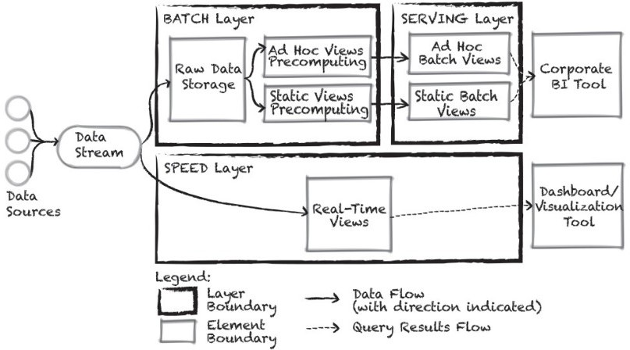
Esboço de Visão

Slide 32
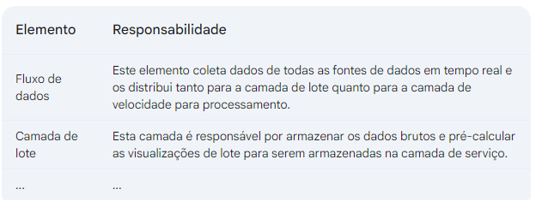
Descrição das Responsabilidades

Slide 33
Registrando Decisões de Design
Decisões de design incluem
Selecionar conceitos de design entre diversas alternativas
Criar estruturas por instanciar os conceitos de design selecionados
Estabelecer relacionamentos entre elementos e definir interfaces
Alocação de recursos (pessoas, hardware, computação)

Slide 34
Registrando Decisões de Design
Decisões de design que incluem propriedades de qualidade devem ser apropriadamente documentadas pois:
Facilitam a análise do design
Facilitam a sua implementação
Ajudam a entender a arquitetura durante a manutenção
Justificam decisões não ótimas
Ajudam a controlar os riscos do projeto

Slide 35
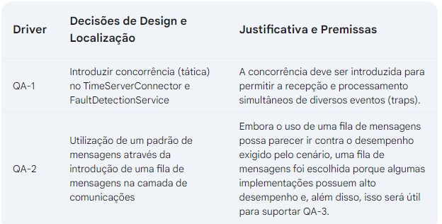
Registrando Decisões de Design
Registrar somente o necessário, por exemplo
Decisão
Local da decisão
Racional
Premissas

Slide 36
Registrando Decisões de Design
Se quiser documentar mais do que o mínimo
Quais evidências foram produzidas para justificar as decisões?
Quem fez o que?
Porque atalhos foram tomados?
Porque compensações foram tomadas?
Que premissas você tomou?

Slide 37
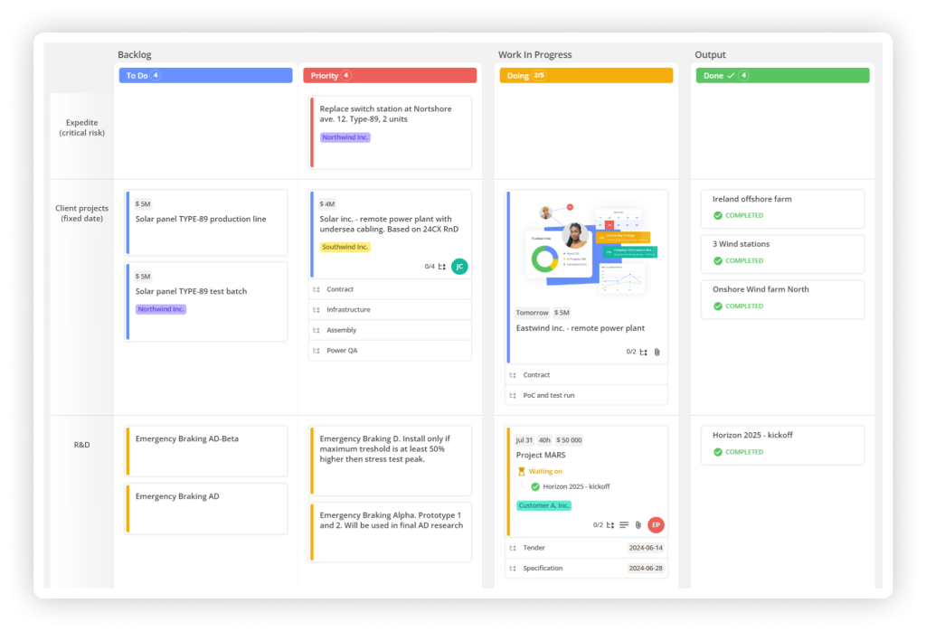
Acompanhando o trabalho de design
Técnicas
Backlogs
Quadros Kanban

